Slide 1
大模型学习汇报
章新悦
2025-09-19
Hefei University of Technology

Slide 2
Outline
1
了解GPU
2
性能两要素

Slide 3
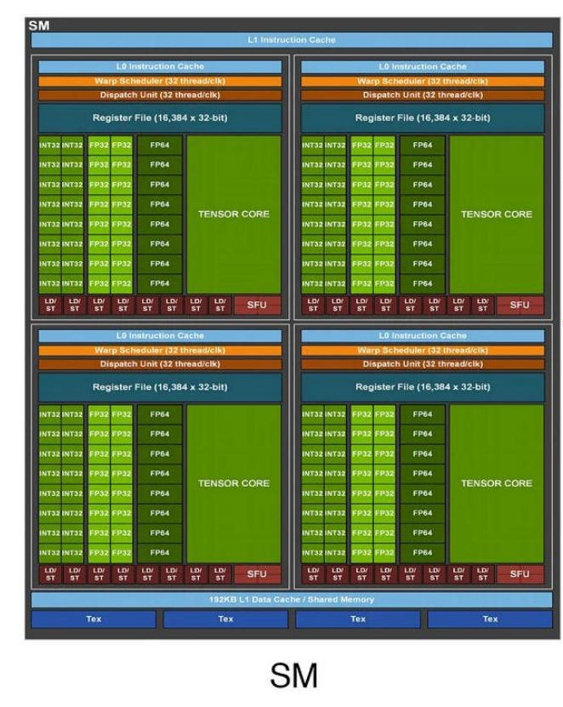
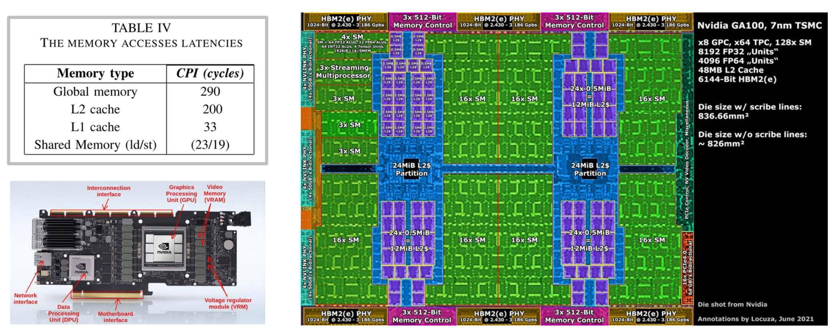
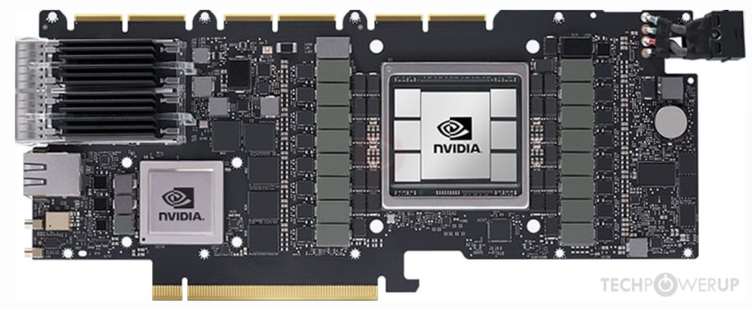
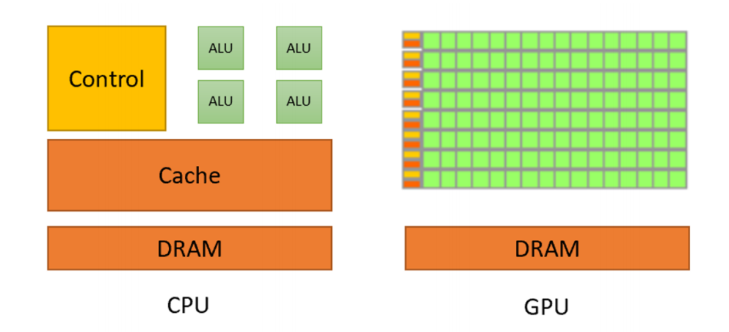
了解GPU
GPU 是一种大规模并行处理系统，能在众多不同的线程上执行相同的指令
内部集成了极大数量的SM（流式多处理器）单元
CPU 擅长复杂单任务；GPU 擅长大规模重复任务的批量处理
GPU对矩阵运算的计算能力提升非常快
Notes:
CPU部件及作用
Control（控制单元）：负责指令的解析与调度
ALU（算术逻辑单元）：负责算术运算和逻辑运算，每个 ALU 可处理复杂但串行化的任务。
Cache（高速缓存）：是CPU 与 DRAM 之间的高速缓冲存储器，Cache 用于存储近期频繁访问的数据和指令，减少 CPU 访问 DRAM 的次数，提升运算效率。
DRAM（动态随机存取存储器）：即主存，用于存储程序运行时的指令、数据等。CPU 需要的信息若不在 Cache 中，会从 DRAM 中读取。
GPU部件及作用
内部集成了极大数量的SM单元（类似于核心处理器）图中密集的绿色单元
SM：流式多处理器，将流式多处理器视为一个基本单元，它们的操作层级就是一个SM，每个流式多处理器内部包含许多SP
SP：流处理器，一个流处理器回并行执行大量线程
DRAM：主存
GPU 的控制逻辑相对简单，更强调数据的并行传输与批量处理
尽管GPU已经有了海量的计算单元，但是仍旧有很多因素影响计算速度，最直接的就是内存机制，要理解内存机制就必须了解GPU及其芯片的物理布局
从中间的表格可以看到显存的访问速度最慢其次是L2 cache L1 cache 最后才是sm 我们从物理位置上逐一分析
显存位置最远已经不在GPU内部了、位于芯片之外通过HBM连接器进行链接
L2 cache 是蓝色的部分，里面紫色的是L2缓存的子分区，作用就是更精细化地管理缓存数据，提升缓存的命中率和数据访问的并行性。，可以看到L2紧挨着SM，他们不在SM的内部，但是物理距离上来说依旧非常接近
L1 cache 速度更快，我们在图片上只能看到密集的sm单元，L1哪儿去了呢，L1在sm的内部，访问速度非常快

Slide 4
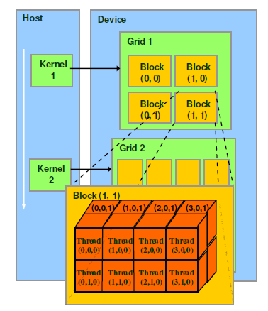
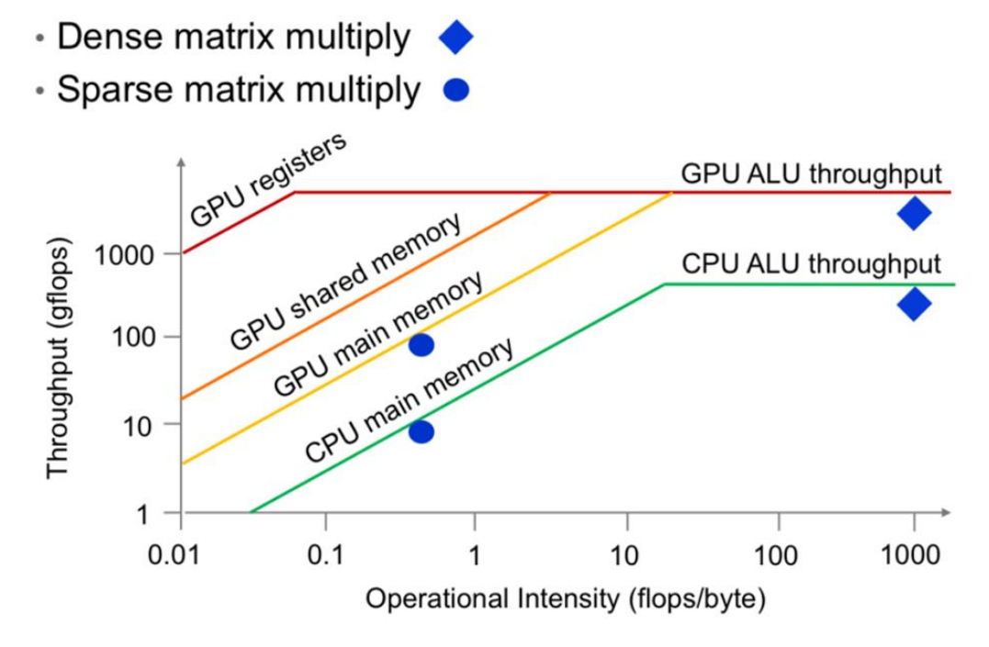
了解GPU
GPU并行计算特性
三个粒度级别考虑：
线程块、线程束、线程
线程块：由大量线程组成的较大分组，每个块都将被分配给一个SM （每个SM就像一个独立的工作单元，自主运行，一个块会被分配给某个SM进行处理）
线程束：线程束是线程块内的 “隐式调度层级”，这些线程执行时，以组为单位运行（32个连续编号的线程为一组）
线程：每个线程都是需要执行的一项任务片段，每个线程都可以访问自己的寄存器和共享内存，但是跨线程块的信息需要写入全局内存
Notes:
右图展示了GPU 任务调度的层级架构
Host（主机端，如 CPU）：启动 GPU 内核（Kernel），负责数据准备和结果回收。
Device（设备端，即 GPU）：执行并行计算任务，任务被组织为 **Grid（网格）→ Block（线程块）→ Thread（线程）** 的层级。
一个 Grid 包含多个 Block，每个 Block 被分配到一个 SM 上执行；
一个 Block 包含多个 Thread，线程以 “线程束（Warp，32 线程 / 组）” 为单位被调度执行。
我们刚提到了一个 GPU对矩阵运算的计算能力提升非常快 的概念这就是因为除去GPU本身具有海量的运算单元之外，GPU在任务调度层级上还具有单指令多线程的特性，每一个线程束中的线程都会执行相同的命令 而 矩阵运算（如矩阵乘法）的本质是大量重复的 “乘 - 加” 操作，且这些操作之间几乎没有依赖关系，实际操作过程中，线程负责单个元素的乘 - 加运算，线程束 同时执行相同的乘 - 加指令（SIMT），高效处理矩阵的一行 / 一列元素 线程块 在sm内部利用共享内存进行高速的数据共享， （这里提到了一个共享内存的概念，实际上是 SM 内部用于 “线程块内线程共享数据” 的存储区域，它是一个很小很小的存储单元，但是前面的图里面也没有进行可视化所以感兴趣可以自己检索）
非矩阵运算（如复杂的分支逻辑、不规则的数据处理）往往存在大量依赖关系，比如 “if-else” 分支导致线程束分化，因为每一个线程束中的线程都会执行相同的命令在过程中可能会强制暂停所有未完全执行的过程造成严重的损害，无法充分利用 GPU 的并行核心
下图则是从性能上限分析上进行解释
屋顶线模型 纵轴是计算吞吐量，反应性能高低，横轴是任务的计算密度
这里对两种矩阵乘法任务进行了性能对比，对于高运算强度的计算密集型任务（如稠密矩阵乘法），GPU 的并行计算架构使其性能远高于 CPU，对于低运算强度的内存密集型任务（如稀疏矩阵乘法），性能受限于内存带宽，此时 GPU 因显存带宽更高，仍比 CPU 有一定优势
当我们考察吞吐量或者利用率时，我们会发现存在两种模式，一种是受内存限制模式（曲线左侧的位置）一种受吞吐量限制的模式（位于曲线右侧）可以理解为在曲线右侧我们已经完全利用了所有的计算单元，所有矩阵乘法单元都在持续进行运算，在对角线上我们只是遇到了某种内存瓶颈，运算能力会受到计算强度的限制，因此我们要避免陷入受内存限制的区域，尽量使所有的计算单元都达到满负荷运转
因此当编写一个执行任务的线程的时候，理想的状态是操作相同的小批量的数据，将小批量的数据加载到共享内存中，所有线程均可访问，这种情况是最好的，但是如果线程需要四处访问数据涉及到全局内存访问时速度就会非常慢。简单来说，确保我们不会不必要的访问内存，尽可能减少对低速全局内存的访问次数，并且 不应该在大规模并行计算单元里面加入条件判断之类的复杂逻辑，会使计算被迫终止，无法顺利实现并行操作
这就引出了另一个点内存访问优化

Slide 5
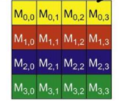
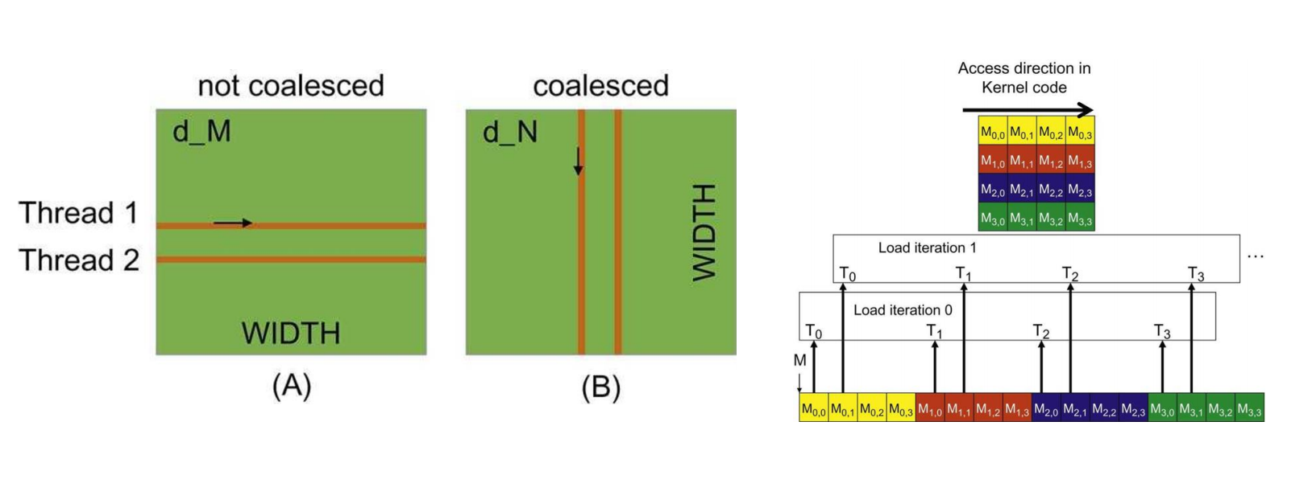
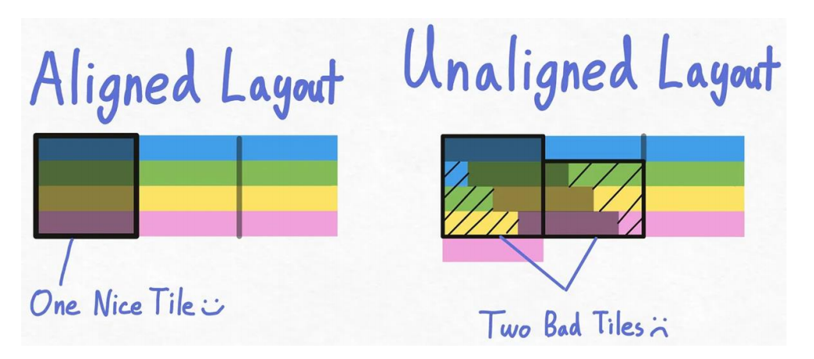
了解GPU
内存访问优化 ：非合并内存访问、合并内存访问
非合并内存访问 因为每个线程访问的地址是不连续的，他们读取的是不同的突发传输区段，就需要进行多次的内存读取甚至是读取整块内存
合并内存访问 地址连续，所有线程可以在单个突发区段进行读取 只需要进行一次内存读取操作
Notes:
首先我们考虑从从硬件层面进行优化，全局变量实际上速度非常慢，为了提升速度，在硬件层面做了优化
因为从内存进行数据传送时，不是直接传送到目标位置，而是要移动到放大器再传输数据到目标位置，这一步最耗时间，因此设置了一种突发机制，
当读取内存中的一个值时，返回的不仅仅是值本身，而是整块内存，看右边的图 每个地址空间都被划分成所谓的突发区段，我们在访问的时候就会得到整个突发区段，而不仅仅是请求的部分
访问内存如此耗时，如果进行内存访问方式的调整，是否可以大幅加快内存访问，答案是肯定的……内存优化访问
GPU 的显存带宽虽高，但只有 “内存访问连续且可合并” 时才能充分利用。
只要线程束内的线程访问 **“内存中相邻且对齐的地址”**（不管是行内连续，还是列内连续），就能实现合并访问，速度快。
当线程访问的地址 **“跨越多行 / 多列且不连续”** 时，才会导致非合并访问，速度慢。
矩阵运算的内存访问天然满足这一条件：矩阵本身就是行 / 列优先的存储模式：矩阵在内存中是 “行连续” 或 “列连续” 存储的因此在进行矩阵运算的数据读取时，可以按行遍历也可以按列遍历，当然但是跨行列的多行读取是无法实现内存合并访问的
这里有一个有意思的小问题，如果我想要访问的数据落在不同的突发段怎么办， 我们刚提到硬件访问内存时，不是读一个字节就停止了而是以突发区段为单位连续读取 当矩阵的分块大小和内存的突发区段完全对齐时，一次突发传输就能完整读取一个分块的数据 当分块大小和内存突发区段不匹配时，一个分块跨多个突发段，会造成多次突发传输我们应该怎么办

Slide 6
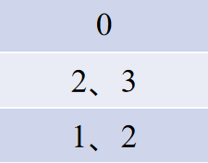

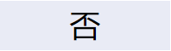





了解GPU
有意思的小练习：
通过 分块 + 内存对齐 + 填充 的组合，让 GPU 访问矩阵数据时能充分利用内存的突发传输机制，最大化带宽利用率，从而提升矩阵运算的性能。
突发区段
突发段 0：0~63 字节
突发段 1：64~127 字节
突发段 2：128~191 字节
名称 | 范围 | 突发区段 | 是否填充 | 填充后区段
A | 0~31 字节
B | 110~129 字节
C | 60~85 字节
填充的核心目的：
填充的无效数据本身不参与计算，但它的核心作用是让有效数据块的存储位置符合硬件的访问规则，从而间接提升访问效率。
Notes:
假设 GPU 内存的突发段大小为 64 字节 假设A数据 0~31 字节 B 数据在 110~129字节 C 数据在60~85字节， A 落在突发段 0 内部，B 数据跨了两个突发段（段 2和段 3）， C 落在了突发段0和1上 我们想看数据A和B 数据A只需要访问一个突发区段就可以读取到了，不需要进行填充，但是读取 B 需要访问两个独立的突发段，我们可以不进行填充，A B两者的突发区段完全独立互不干扰，
但是这样当读取 A（段 0）时，可以同时读取 B 的第一段（段 1）（因为段 0 和段 1 是独立的，硬件支持多通道并行传输）。但 B 的第二段（段 2）必须等段 1 的传输完成后才能开始（因为段 1 和段 2 是不同段，但 B 的读取是 “先段 1 后段 2” 的串行逻辑）还是读取时间较长，因此我们进行一个填充，填充后B就落在了突发区段3 上此时我们就可以并行同时读取两个数据了
这里还有一个C 这个情况比较特殊。它落在了突发段0和1上了
此时读取C 需要两次突发传输（读段 0 的 60~63 + 读段 1 的 64~99）
但是 针对这样的情况 硬件无法同时对同一段（段 0） 发起两次传输（段 0 是共享资源），必须串行执行（先读 A 用的段 0 部分，再读 C 用的段 0 部分），导致 “同时存取” 失败，效率下降
我们在 C 前面填充4 字节无效数据，让 C 的起始位置从 64 字节开始（60+4=64）。
填充后 C 的范围是 64~103 字节（64+39=103），完全落在突发段 1（64~127）内。
此时：
A 在段 0（0~31），B 在段 1（64~103），两者的突发段完全独立。
硬件可以并行发起两次突发传输（同时读段 0 和段 1），实现 A 和 B 的 “同时存取”。
能填充就能删除，但是删除要检索是否是有用数据……
到这里我突然想起一个事情就是在大模型处理文本信息时，经常将文本转换成矩阵进行运算，这是否因为矩阵运算非常快或者其他原因，比如文本数据本身的结构也非常适合用矩阵来表示
首先，GPU硬件本身具有这样强大的运算能力，可以同时处理大量的简单计算，让计算机进行文本处理本身也是一个海量的计算任务，如果能将文本整理成矩阵的形式自然就能直接享受硬件带来的优势
其次，我们在进行文本数据处理时本身要进行的一个工作就是将非结构化的、离散的符号文本转化为结构化的、连续的数值张量以便于进行后续操作。而这个过程又分为三个关键的步骤，每一步都自然地引向了矩阵表示 首先，我们进行文本嵌入，将单个文本词汇映射为有意义的数值向量，比较常见的就是通过神经网络学习一个嵌入矩阵，此时的一个句子就不再是一串文本而是一个向量列表了，到这里就已经非常接近一个矩阵了 其次，为了发挥GPU的并行计算优势，我们绝不会一次只处理一个句子。我们将一个批次的句子进行堆叠就形成了一个三维张量 （批量、序列长度、特征维度三个独立的轴），但是所有的运算依旧基于矩阵运算的扩展 还有一点，现实中的句子长度 L 各不相同，但矩阵必须是规整的矩形。我们通过填充（Padding） 和掩码（Masking） 来解决这个“缺陷”。填充的位置是无意义的。我们生成一个与之对应的注意力掩码矩阵（Attention Mask Matrix），用来在计算（如注意力机制）中“遮盖”掉这些填充位置，防止模型关注这些无用的信息。经过填充后，一个批次的句子就可以被规范地表示为一个固定的 [B, L_max, D] 张量。
我们通过“嵌入”将文本数值化，通过“批处理”将其结构化为张量，并通过“掩码”处理变长问题，从而主动地、巧妙地将文本“塑造”成了一种完美契合矩阵/张量运算的形式。 然后，大模型的核心模块（如 Transformer 的自注意力、前馈网络）本质都是矩阵乘法（自注意力是Q×K^T×V，前馈网络是X×W + b），算法层面就依赖矩阵运算 或许还有什么别的原因……

Slide 7
Outline
1
了解GPU
2
性能两要素

Slide 8
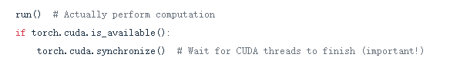
性能两要素
编写高性能代码 两件事： 基准测试、性能分析
基准测试：测量真实性能
1 做基准测试需要进行一定数量的预热迭代
我们想要确保测量的是稳态下的速度而不是启动状态下的速度
2 调用torch.cuda.synchronize实现同步操作
调用这个函数，确保GPU和CPU处于相同的状态
基准测试相对来说比较粗粒度，只会告诉我们运行的快慢，但不能定位到具体的某一部分

Slide 9
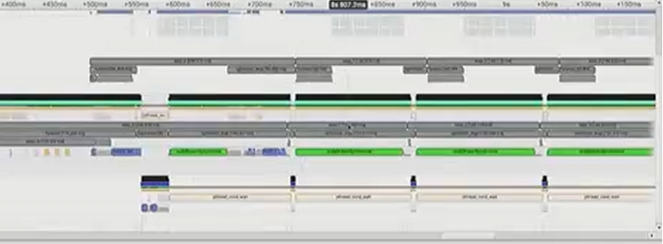
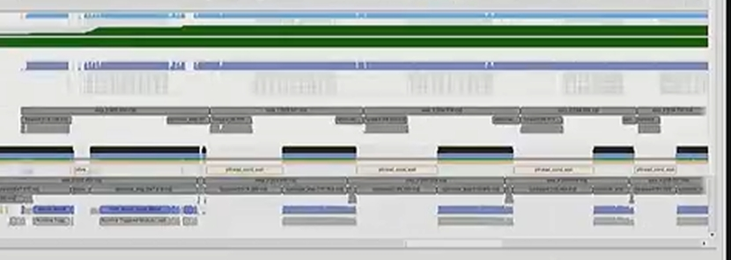
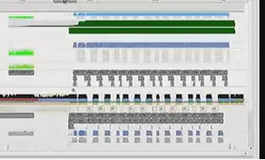
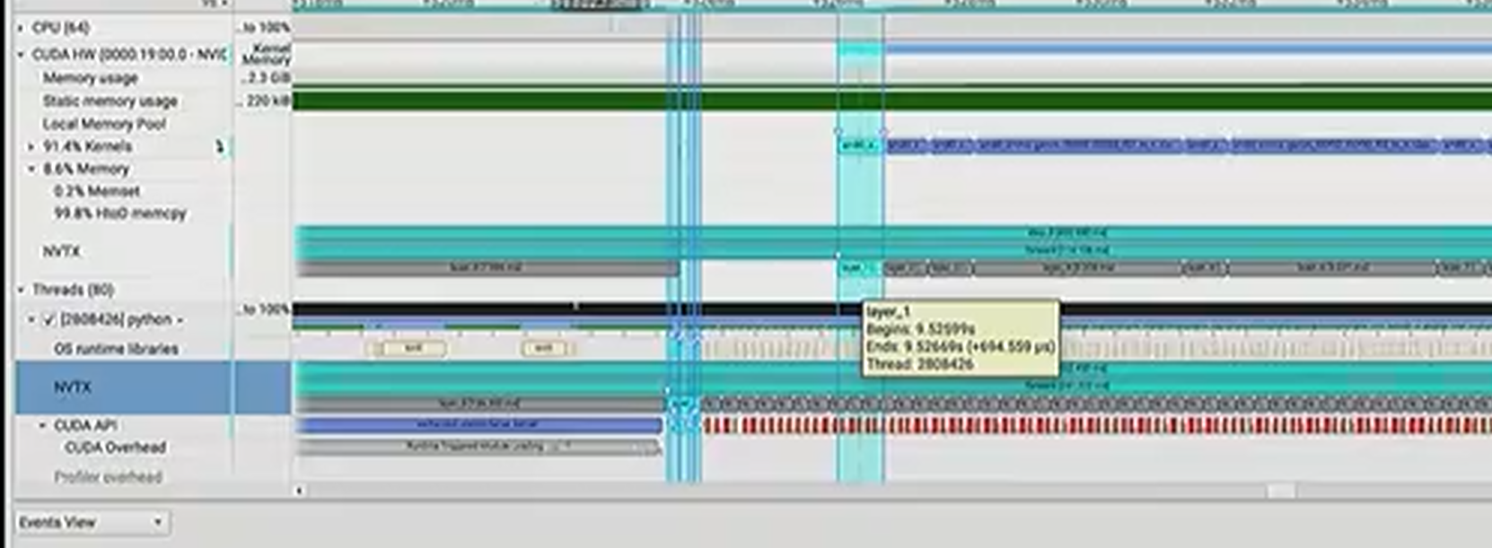
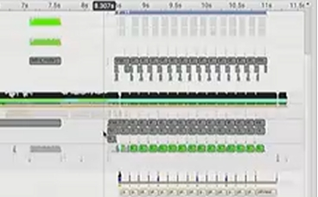
性能两要素
性能分析：定位细节
性能分析相比于原始的基准测试，可以帮助我们看到运行时间的分布，更加具体的CUDA内核调用
1 异步执行与队列机制
通过异步性实现硬件的高效利用
2 同步点的影响
极端情况下的频繁调度会造成CPU瓶颈
性能分析相对而言更加深入，可以定位到具体的步骤以及该步的运行时间

Slide 10
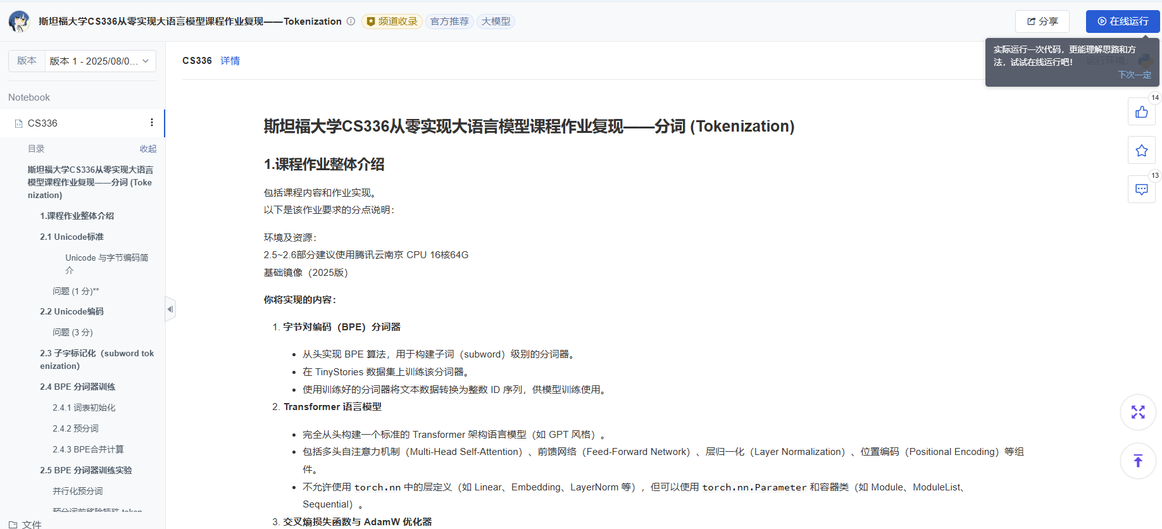
小分享
和鲸社区
近期出了一个CS336的作业开源复现感觉可以辅助学习

Slide 11

Thanks

